Slide 1

技术分享:)
的
达达外卖 vue

Slide 2
1
我是谁呢?
宜春学院软件工程专业最靓的仔，深耕技术挖掘潜力，生命不息，折腾不止的 辉哥

Slide 3

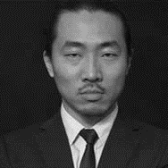


我们的团队
辉哥
工号0001
产品总监
辉姐
工号0002
开发总监
辉妹
工号0010
UI设计总监

Slide 4
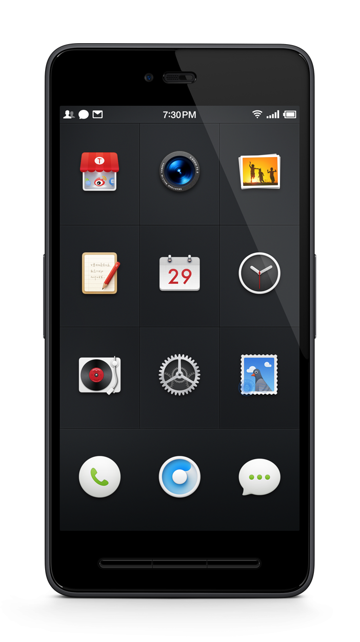
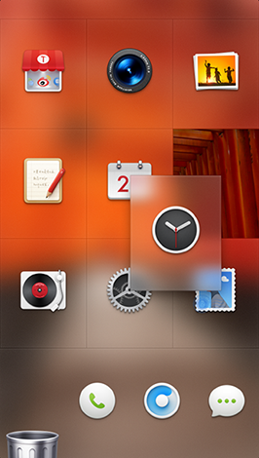
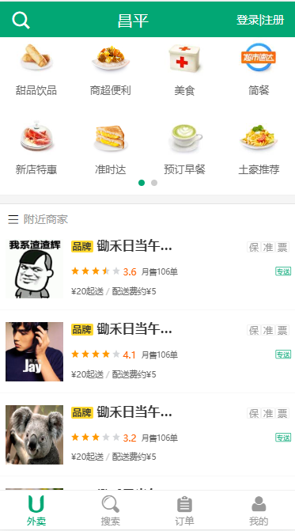
组件化、模块化、工程化的开发模式
ES6+eslint 的开发方式
better-scroll/vue-scroller 实现页面滑动效果
vue-cli 脚手架初始化 Vue.js 项目
mockjs 模拟后台数据接口
vuex 管理应用组件状态

Slide 5
2
技术分享
有些事，总需要有人去做，我们愿意坚持做自己认为有意义的事。

Slide 6
Vue Vue-cli Vue-router mint-ui。
Vue全家桶，基本开发框架使用脚手架来基础，组件之间导航使用Vue-router,组件快速构建采用mint-ui组件库

Slide 7
axios mockjs apipost。
与后端交互采用axios.前期采用mockjs 提供模拟数据，后端接口测试apipost

Slide 8
3
精彩展示
近乎狂热的偏执于所有的细节，我们不是在设计一款软件，而是在打磨一件有温度的艺术品。

Slide 9
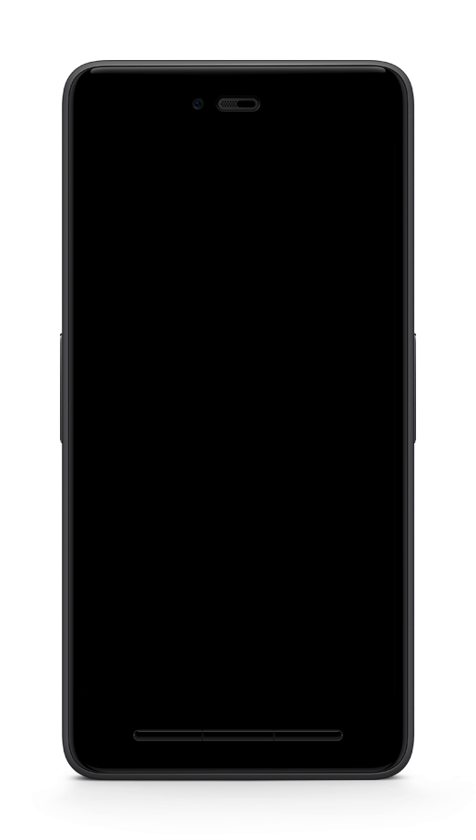
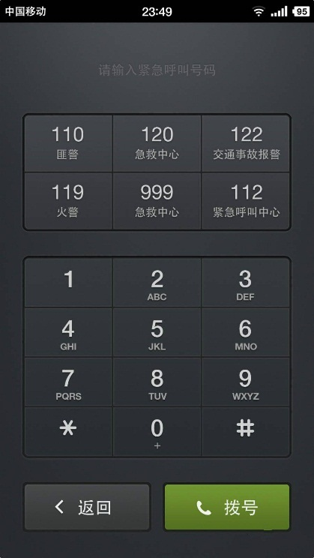
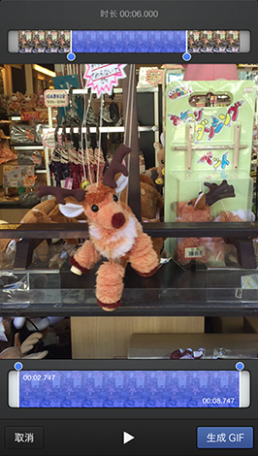
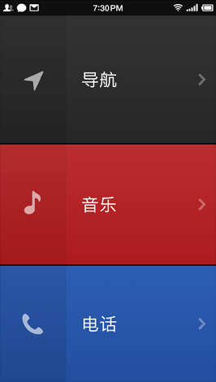
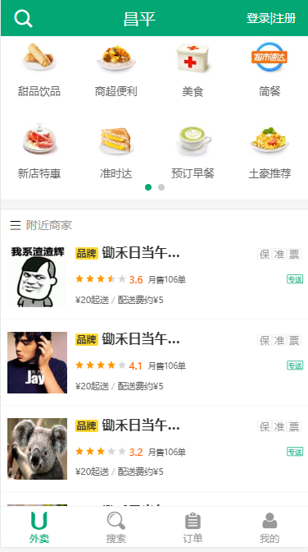
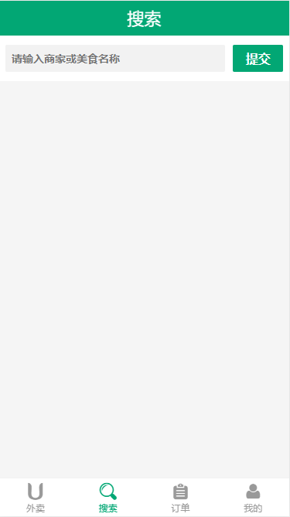

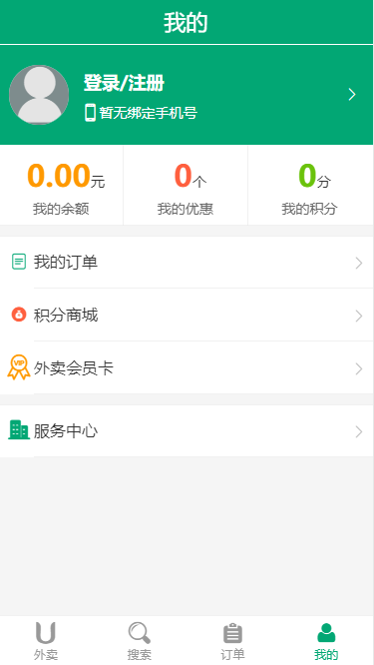
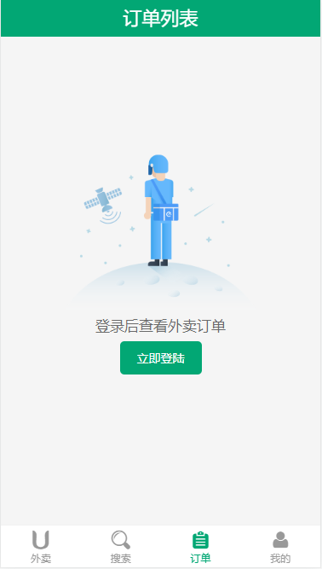
外卖主页界面的人性化设计
外卖搜索页设计
订单列表页面设计
个人中心页面设计

Slide 10
商家商品
购物车

Slide 11
4
核心代码
一直以来遭受了太多有意的黑，无意的黑，以及不明真相的跟风黑。

Slide 13
3
服务器端
近乎狂热的偏执于所有的细节，我们不是在设计一款软件，而是在打磨一件有温度的艺术品。

Slide 14
nodejs express core mysql。
服务器端采用技术 nodejs express core mysql

Slide 15


Slide 16


Slide 17


Slide 18
4
核心代码
一直以来遭受了太多有意的黑，无意的黑，以及不明真相的跟风黑。

Slide 20

谢谢大家听我的分享，有机会再见

